Slide 1
אקולוגיה
מעורבות האדם בטבע – חלק א'
משבר המגוון הביולוגי
נושאי השיעור
המגוון הביולוגי ומקורותיו
חשיבות המגוון הביולוגי לאדם וליציבות המערכת האקולוגית ותפקודה
משבר המגוון הביולוגי והגורמים לו
שמירה על המגוון הביולוגי ופיתוח בר-קיימה
מצגות קשורות
ד"ר נורית קינן
מעורבות האדם בטבע – חלק ב': אפקט החממה והחור באוזון
מעורבות האדם בטבע – חלק ג': החקלאות

Slide 2
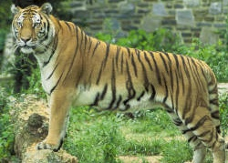
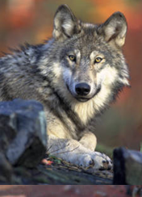
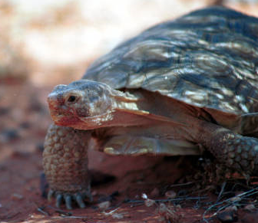
לאדם יש השפעה מרחיקת לכת על הסביבה הטבעית
לאדם יש השפעה מרחיקת לכת על הסביבה הטבעית. השפעה זו נובעת מהגידול המתמשך
של אוכלוסיית בני האדם, מהטכנולוגיה שפיתח האדם ומהעלייה ברמת החיים, שכדי לספק אותה בני האדם מכלים את המשאבים המוגבלים של כדור הארץ.
עקב השפעת האדם על הסביבה, אנו נמצאים בעיצומו של משבר הנקרא משבר המגוון הביולוגי. הכחדה המונית של מיני צמחים ובעלי חיים כבר מתרחשת, בתי גידול נהרסים ומערכות אקולוגיות משתנות לבלי הכר.
חוסר מודעות מספקת לצורך להגן על הסביבה ולחדש את משאביה האיץ אף הוא את הפגיעה בסביבה.
בשיעור זה נעסוק במגוון הביולוגי ובחשיבותו, במשבר המגוון הביולוגי ובגורמים לו,
ובדרכים לצימצומו.
דב גריזלי
דוגמאות לבעלי חיים הנמצאים בסכנת הכחדה
טיגריס
זאב אפור
צב מדברי
Hollingsworth, John and Karen/U.S. Fish and Wildlife Service
Gary Kramer/ U.S. Fish and Wildlife Service
Hagerty, Ryan/U.S. Fish and Wildlife Service
2

Slide 3
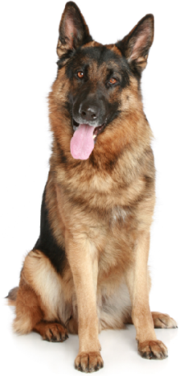
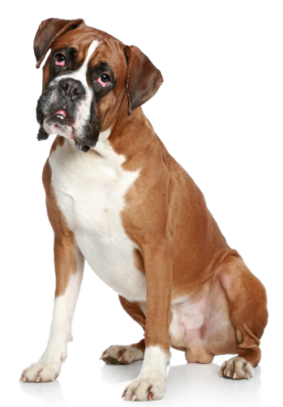
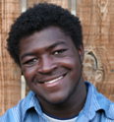
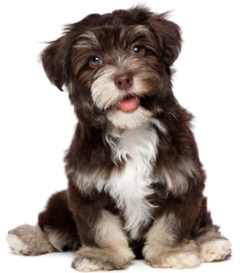
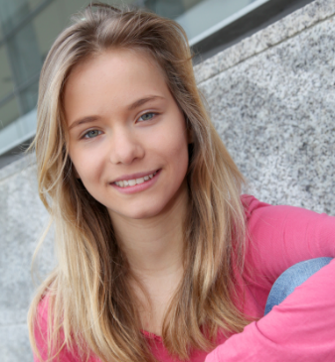
המגוון הביולוגי
המגוון הביולוגי הוא השונות שבין כל היצורים החיים על פני כדור הארץ, המתקיימים ביבשה, בים ובמים מתוקים ויוצרים בהם מערכות אקולוגיות מורכבות.
למגוון הביולוגי תורמים 3 מרכיבים עיקריים:
המגוון הגנטי
מגוון המינים
מגוון המערכות האקולוגיות
המגוון הגנטי
הרבגוניות בתכונות התורשתיות של פרטים שונים המשתייכים לאותו המין.
Tracy Whiteside/shutterstock.com/asap creative
ollyy/shutterstock.com/asap creative
Jagodka/shutterstock.com/asap creative
Jagodka/shutterstock.com/asap creative
3
Dorottya Mathe/shutterstock.com/asap creative
Goodluz/shutterstock.com/asap creative
takayuki/shutterstock.com/asap creative

Slide 4
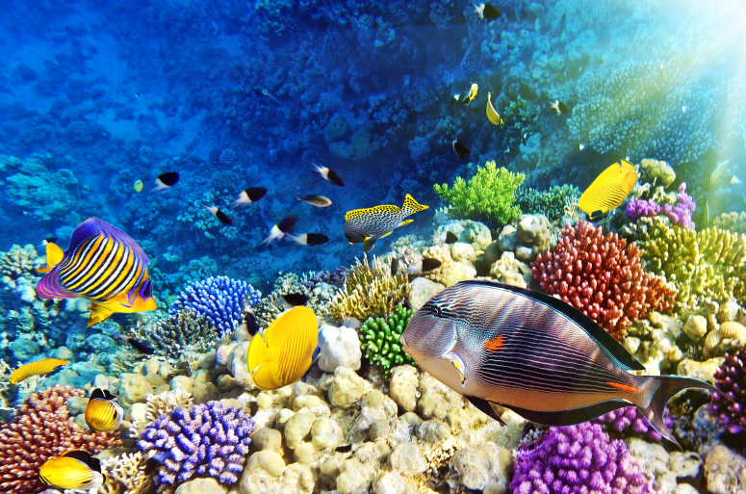
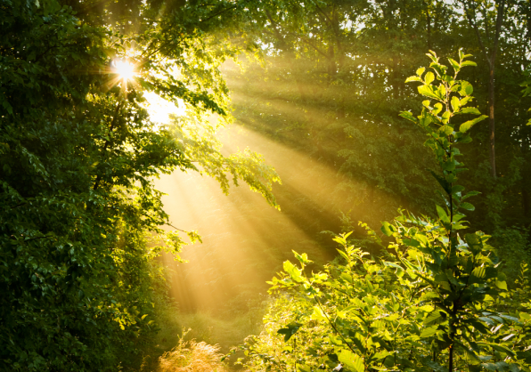
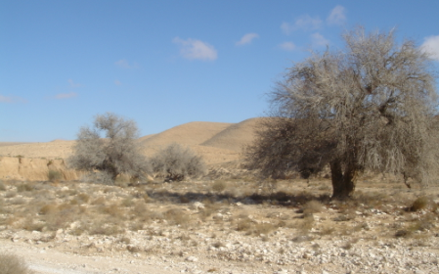
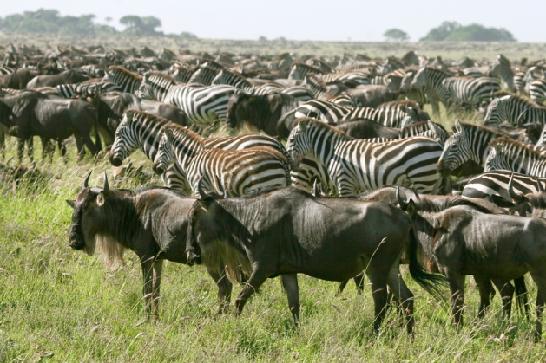
המגוון הביולוגי
מגוון המינים
הוא מספר המינים החיים בסביבה והשפע שלהם.
בימינו, חוקרי הטבע מכירים בשמותיהם כ- 1,600,000 מינים שונים של אורגניזמים החיים על פני כדור הארץ. אף שזה מספר עצום, רוב המינים הקיימים בטבע כלל אינם מוכרים למדענים, ויש המעריכים את מספר המינים הכולל בין עשרה מיליון למאה מיליון מינים.
Brian Kinney/shutterstock.com/asap creative
מגוון המערכות האקולוגיות
שלל המערכות האקולוגיות השונות הנמצאות על פני כדור הארץ.
יער
מדבר
סוואנה באפריקה
Anest/shutterstock.com/asap creative
©istockphoto.com/GentooMultimediaLimited
* קראו על המגוון הביולוגי באתר סבבה של המשרד לאיכות הסביבה.
4

Slide 5
מקורות המגוון האקולוגי
המגוון הביולוגי
מתפתח ומשתנה בהשפעת:
גורמים ותהליכים אקולוגיים
(תנאים א-ביוטיים, יחסי גומלין בין יצורים)
תהליכים אבולוציוניים
(יצירת מינים, ברֵרה טבעית, הכחדת מינים)
מקורות גנטיים
(רבייה מינית ומוטציות)
תהליכים גאולוגיים
(כגון רעידות אדמה, התפרצויות הרי געש)
5

Slide 6
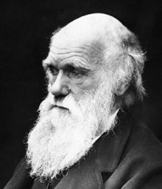
מחסומים ביו-גאוגרפיים: אחד הגורמים להיווצרות מינים חדשים
אחד המנגנונים המביאים ליצירת מינים חדשים הוא הפרדה בעזרת מחסום ביו-גאוגרפי
בין שתי אוכלוסיות של אותו מין. המחסום (כגון: נהר, הר, ים ומפולת סלעים) מונע מעבר
פרטים מאוכלוסייה אחת לאחרת.
אם התנאים הא-ביוטיים והביוטיים משני צדי המחסום שונים אלו מאלו, עם השנים,
בהשפעת הברֵרה הטבעית, יתפתחו בהדרגה שני מינים שונים מן המין המקורי.
בעידן המודרני, לעתים מעורבות האדם בטבע גורמת לביטול המחסומים הגאוגרפיים. הדוגמה הבולטת היא העברת מינים ממקום למקום בעזרת ספינות, מטוסים ורכבות. מעורבות האדם מאפשרת מפגש בין מינים שלא היה מתאפשר בדרך הטבע, וכך מתבטלת השפעתו של מנגנון חשוב ביצירת מינים חדשים.
יתר על כן, נוצרים נזקים אקולוגיים אדירים שמינים פולשים גורמים להם
(בכך נדון בהמשך השיעור).
אבי תורת האבולוציה היה צ'ארלס דרווין. הבסיס לתורה היה תצפית במגוון מיני בעלי חיים וצמחים שהתפתחו באיי גלפגוס. בין האיים שוררים תנאים שונים, ולכן, אף על פי שלמקצת המינים היה מוצא משותף, בהשפעת תהליך הברֵרה הטבעית הם התפתחו להיות מינים שונים זה מזה.
הים בין האיים יצר מחסום ביו-גאוגרפי שתרם להיווצרות מינים שונים.
צילום: J. Cameron
6

Slide 7
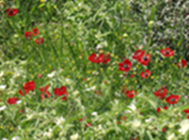
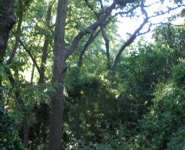
השתנות המגוון הביולוגי עם הזמן
עם הזמן, המגוון הביולוגי משתנה בדרך הטבע על פי השתנות התנאים.
אחד הגורמים להשתנות התנאים הוא יצורים חיים.
דוגמה:
חורש שנשרף, ישתקם בהדרגה:
בשלב הראשון יצמחו באזור השרוף צמחים חד-שנתיים, הזקוקים לאור לשם נביטה וגידול,
והם ייצרו צל. הצל נחוץ לנביטה ולגידול של שיחים, ואחר כך של עצים. השיחים והעצים יוצרים צל, המגביל את גידול הצמחים החד-שנתיים.
כלומר, כל שלב משנה את התנאים ו"מכשיר את הקרקע" לשלב הבא.
תהליך השתנות הדרגתי זה נקרא סוקסציה*. הזמן הדרוש עד לשיקום מלא של החורש
הוא כמה עשרות שנים.
* המונח סוקסציה אינו נכלל בסילבוס.
7

Slide 8
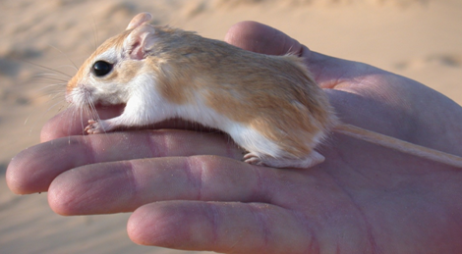
בישראל יש מגוון מינים עשיר במיוחד
בשל מגוון האזורים הגאוגרפיים ומגוון אזורי האקלים בישראל, ובשל הימצאותה של ישראל
בנתיב נדידת הציפורים, מגוון המינים בה גדול מאוד לעומת מדינות אחרות.
לדוגמה:
מספר מיני הצמחים למ"ר בישראל גבוה כמעט פי חמישה ממספר מיני הצמחים למ"ר באיטליה.
מספר מיני העופות למ"ר בישראל, גבוה פי שמונה ממספר מיני העופות למ"ר באנגליה.
נוסף על כך, יש בישראל מספר גבוה יחסית של מינים אנדמיים
(מין אנדמי = מין שנמצא רק באזור גאוגרפי כלשהו).
ד"ר ירון זיו – אוניברסיטת בן-גוריון ©
גרביל חולות – מין אנדמי לישראל
8

Slide 9
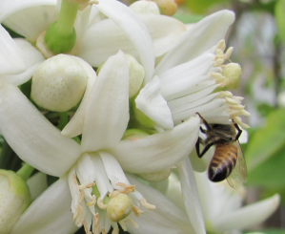
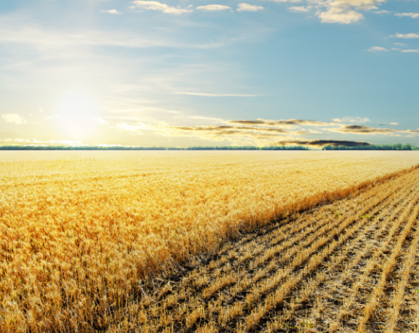
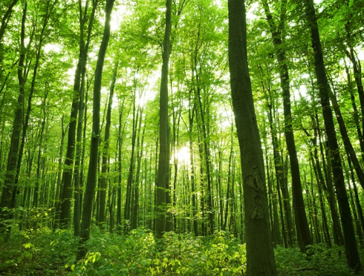
חשיבות המגוון הביולוגי
קיום האנושות תלוי במשאבי הטבע. עושר החיים – המגוון הביולוגי – הוא היסוד לחיינו.
המערכות הטבעיות מספקות לנו שירותים כגון:
מזון,
האבקה של גידולי החקלאות,
מאגר גנים למזון ותרופות,
שמירת על הרכב האוויר,
פוריות הקרקע
מקום לטיולים, להנאה ולהשראה
(קראו עוד על כך בספר הלימוד, עמ' 143).
האתגר העומד בפני האנושות הוא מציאת הנתיב שבו יימשך הפיתוח האנושי, אך גם יישמרו המערכות האקולוגיות כשהן בריאות ומתפקדות.
אורה בר
mycola/shutterstock.com/asap creative
Andrey tiyk/shutterstock.com/asap creative
שירותי האבקת צמחים חקלאיים
שירותי אספקת מזון
שירותי בית גידול – העלאת
ריכוז החמצן והורדת ריכוז
הפחמן הדו חמצני באוויר
9

Slide 10
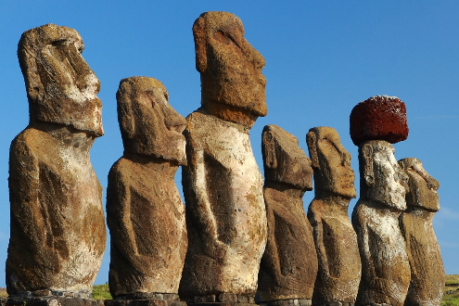
שאלה 1: אי הפסחא
שאלה 1:
אי הפסחא נמצא בלב האוקיינוס השקט ומפורסם בזכות פסלי האבן הענקיים המצויים בו.
© shutterstock.com/ gary yim
האי היה בעבר "גן עדן עלי אדמות", את אדמתו כיסה יער נהדר של דקלים ושכנו בו מגוון
בעלי חיים, עד שהגיע האדם... (המשך בשקף הבא).
10

Slide 11
שאלה 1: אי הפסחא
שאלה 1:
- המתיישבים הראשונים, ספנים פולינזיים, הגיעו בסביבות שנת 400 לפני הספירה.
אוכלוסיית בני האדם הלכה וגדלה והגיעה לכעשרים אלף בני אדם.
היער היה מקור לפֵרות למאכל ולעץ לבניית בקתות וסירות דיג.
בסביבות שנת 1600 הם התחילו בבניית הפסלים,
שהפכה אובסיסיבית יותר ויותר.
הם כרתו את העצים כדי ליצור מהם את החבלים שנדרשו כדי לסחוב את פסלי האבן
הכבדים. עקב כך, היער הלך והידלדל, ולתושבים לא נותר די עץ הדרוש לבניית סירות דיג.
- יתר על כן, היעלמות העצים גרמה לסחיפת הקרקע ולפגיעה בחקלאות (שורשי העצים
מחזיקים את הקרקע ומונעים את סחיפתה).
החלה תמותה ברעב, והתגלו אפילו תופעות של קניבליזם. אוכלוסיית האי הלכה וקטנה.
- בחג הפסחא של שנת 1722 (ומכאן שם האי) הגיעה לאי אנייה הולנדית, ואנשיה מצאו בו
כמה מאות בודדות של תושבים שחיו בדלות רבה.
מהי חשיבות המגוון הביולוגי לאדם, המתבטאת בסיפור?
11

Slide 12
תשובה
שאלה 1:
אי הפסחא נמצא בלב האוקיינוס השקט ומפורסם בזכות פסלי האבן הענקיים המצויים בו. האי היה בעבר "גן עדן עלי אדמות", את אדמתו כיסה יער נהדר של דקלים ושכנו בו מגוון בעלי חיים, עד שהגיע האדם...
המתיישבים הראשונים, ספנים פולינזיים, הגיעו בסביבות שנת 400 לפני הספירה. אוכלוסיית בני האדם הלכה וגדלה והגיעה לכעשרים אלף בני אדם. היער היה מקור לפֵרות למאכל ולעץ לבניית בקתות וסירות דיג. בסביבות שנת 1600 הם התחילו בבניית הפסלים, שהפכה אובסיסיבית יותר ויותר. הם כרתו את העצים כדי ליצור מהם את החבלים שנדרשו כדי לסחוב את פסלי האבן הכבדים. היער הלך והידלדל. לתושבים לא נותר די עץ הדרוש לבניית סירות דיג. יתר על כן, היעלמות העצים גרמה לסחיפת הקרקע ולפגיעה בחקלאות (שורשי העצים מחזיקים את הקרקע ומונעים את סחיפתה). החלה תמותה ברעב, והתגלו אפילו תופעות של קניבליזם. אוכלוסיית האי הלכה וקטנה. בחג הפסחא של שנת 1722 (ומכאן שם האי) הגיעה לאי אנייה הולנדית, ואנשיה מצאו בו כמה מאות בודדות של תושבים שחיו בדלות רבה.
מהי חשיבות המגוון הביולוגי לאדם, המתבטאת בסיפור?
תשובה:
מקור מזון (פֵּרות, דגים), עץ לחימום, לבעֵרה ולבנייה.
שמירת הקרקע: שורשי הצמחים מונעים את סחיפת הקרקע.
12

Slide 13
האם אי הפסחא יכול להיות מודל של מיקרו-עולם?
האם עלינו להתייחס להיסטוריה של אי הפסחא במלוא הרצינות וללמוד מכך על שאר העולם? בימינו, ברחבי העולם כולו יש כריתה מסיבית של יערות, דיג יתר באוקיינוסים ובימים והכחדה של מינים רבים של בעלי חיים וצמחים. אנחנו רואים כיצד הקרקע העליונה, המשמשת לגידולים חקלאיים, נעלמת בשיעור של מיליוני טונות בשנה. אנחנו נלחמים על מקורות מים מתוקים שהולכים ומתמעטים. אנחנו צורכים משאבים ביתר שאת "כאילו אין מחר" ובלי להתחשב בדורות הבאים אחרינו.
צריך להיות בהכחשה מוחלטת כדי שלא לראות את ההקבלה המצמררת להיסטוריה של אי הפסחא. הכוחות שהביאו להתמוטטות התרבות באי הפסחא - רדיפת כוח ותאוות בצע, הם הכוחות המביאים כליה על הסביבה, אלא שהיום השפעתם איננה רק על אי קטן בים אלא על כדור הארץ כולו.
(הקטע לקוח מן האתר משאבי הטבע ברשת – קמפוס טבע, אוניברסיטת תל אביב).
13

Slide 14
דוגמה לחשיבות המגוון הביולוגי: המערכת האקולוגית מעניקה "שרותי האבקה"
מרבית הפֵּרות והירקות שאנו אוכלים נוצרו מפרחים
שעברו הפריה בגרגרי אבקה שהועברו מפרח אחר
על ידי בעלי חיים (בדרך כלל חרקים). בלא שירותי
האבקה אלו, לא יתפתחו פֵּרות וירקות כגון תפוחים,
עגבניות, קישואים, מלפפונים, אבוקדו, אפרסקים,
חצילים, מנגו, ענבים וכל השקדים והאגוזים למיניהם.
(כל הפֵּרות והירקות שיש בהם זרעים הם פֵּרות
שנוצרו בתהליך הפריה. לקיום ההפריה נחוצה האבקה).
במקומות רבים דווח על ירידה ביבולים עקב מחסור במאביקים.
אחת הסיבות לפגיעה בדבורת הדבש, שהיא אחד המאביקים המרכזיים, היא פלישה של דבורה אסייתית בשםApis cerana דרך אניות סוחר לאוסטרליה, לדרום אמריקה וצפונה, לספרד, לצפון אפריקה, למצרים, לסעודיה, לירדן וכעת הגיעה גם לאילת.
הדבורה האסייתית גורמת נזקים גדולים לדבורים המקומיות:
הדבורה האסייתית מתחרה על איסוף צוף ואבקת פרחים, אך אינה מייצרת דבש ואינה
נחשבת למאביקה מועילה בפרחי המטעים.
בעיה חמורה יותר היא, שהדבורה האסייתית נושאת בגופה טפיל מיקרוסקופי שאינו מזיק
לה, אך ממית את דבורי הדבש המקומיות בארצות שהיא פולשת אליהן.
זו אחת הדוגמאות לנזקים האקולוגיים הנגרמים על ידי מינים פולשים*.
אורה בר
דבורה מאביקה פרחי הדרים
14

Slide 15
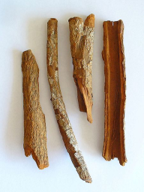
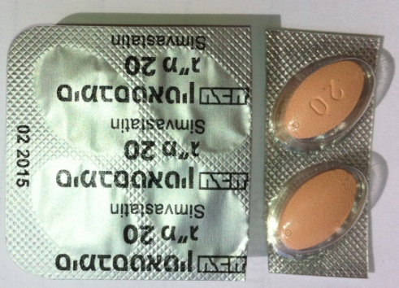
עוד דוגמה לחשיבות המגוון הביולוגי: צמחים ובעלי חיים הם המקור לשיעור ניכר מן התרופות
עוד משחר ההיסטוריה של התרבות האנושית, היו צמחים ובעלי חיים המקור להפקת תרופות שונות. ברוב המקרים, החומרים המיוצרים על ידי הצמחים ובעלי החיים הם חלק ממנגנון ההגנה שלהם בפני טורפים או חיידקים וּוירוסים גורמי מחלות. חלק גדול מן התרופות המיוצרות בימינו מכילות מרכיבים טבעיים שמוצו על ידי אורגניזמים שונים או פותחו מהם.
דוגמאות:
תרופה נגד מלריה - כינין - פותחה מקליפת עץ הכינין.
האנטיביוטיקות הראשונות פותחו מפטריות.
מורפיום מופג ממין של צמח הפרג.
(תרופה להרדמה ולשיכוך כאבים קשים)
דיגיטליס - תרופה ללב - פותחה מן הצמח אצבעונית ארגמנית.
תרופה להורדת לחץ דם - פותחה מצפרדעים רעילות ומנחשים
(הם מהממים את הטרף שלהם על ידי הורדת לחץ הדם שלו).
הסטטינים - תרופות להורדת כולסטרול - פותחו מפטריות.
קליפת עץ שממנו מפיקים כינין
H. Zell, Wikimedia commons http://commons.wikimedia.org/wiki/File:Cinchona_officinalis_002.JPG> (CC BY-SA 3.0<http://creativecommons.org/licenses/by-sa/3.0/deed.en>)
סטטינים
צמצום מגוון המינים בטבע בהשפעת האדם יקטין את האפשרויות לפיתוח עוד תרופות לתועלת האנושות.
15

Slide 16
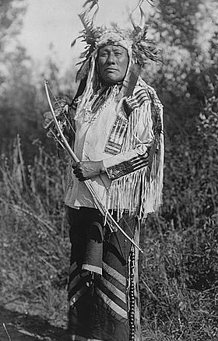
עוד דוגמה לחשיבות המגוון הביולוגי: צמחים ובעלי חיים הם המקור לשיעור ניכר מן התרופות
אחת הדרכים לאיתור צמחי מרפא היא מציאת צמחים ששבטי ילידים משתמשים בהם במקומות שונים בעולם. כך לדוגמה, אותר ופותח חומר המשמש כיום בכל חדרי הניתוח לשיתוק השרירים בזמן ניתוח. החומר פותח מן הצמח קוררה, שילידים ביערות האמזונס משתמשים בו בתור רעל שהם שמים בקצות חִצי הציד.
Library of Congress, Prints & Photographs Division,
Edward S. Curtis Collection, [LC-USZ62-130161]
16

Slide 17
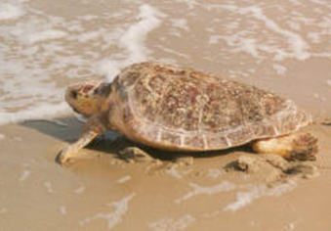
משבר המגוון הביולוגי
בעשרות השנים האחרונות, בהשפעת האדם, מתחוללת הכחדת מינים המונית שלא הייתה כמוה במהלך האבולוציה.
לדוגמה, בישראל הוכחדו או נמצאים בסכנת הכחדה:
62% ממיני היונקים
86% ממיני הדו-חיים
36% ממיני הזוחלים
26% ממיני העופות
U.S Fish and Wildlife Service
צב ים חום – אחד ממיני הזוחלים המצויים בסכנת הכחדה
17

Slide 18
הסיבות העיקריות להקטנת מגוון המינים בהשפעת האדם
הסיבות העיקריות להקטנת מגוון המינים בהשפעת האדם:
א. הרס בתי גידול וקיטועם בעקבות שינויים בשימושי הקרקע
החלפת יער בשדה חקלאי, בבנייה עירונית וכדומה.
ב. פלישה ביולוגית
הכנסה מקרית או מכוונת של מינים טורפים מתחרים או של גורמי מחלות לאזור שבו
לא התקיימו קודם לכן.
ג. זיהום האוויר, הקרקע ומקורות המים
ד. שימוש בחומרי הדברה
שגורמים נזק לטורפים של המזיק דרך הרעלה משנית.
ו. ניצול יתר של משאבים טבעיים כמו בעלי חיים (המשמשים מזון) ועצים.
פגיעה בחיות הבר לשם שימוש בעור, בפרוות בקרניים או בחטים (שנהב).
ראו פירוט נוסף בספר הלימוד, עמ' 141.
על חשיבות השמירה על המגוון הביולוגי קראו בספר, עמ' 143-142.
18

Slide 19
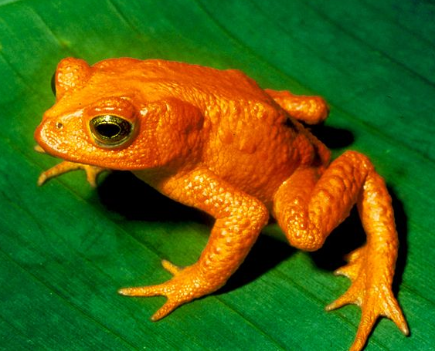
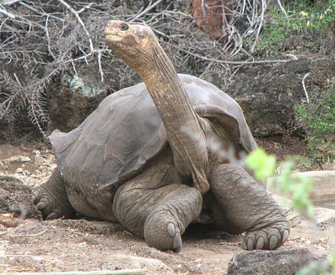
דוגמאות לבעלי חיים שנכחדו
קרפדה זהובה
הצב ג'ורג' הבודד
U.S Fish and Wildlife Service
Mike Weston, flickr, CC BY 2.0
ב-24 ביוני 2012 מת באיי גלאפגוס הצב הענק האחרון שנודע בכינויו גורג' הבודד. גילו הוערך מעל למאה שנה, ועם מותו נכחד אחד מתתי־המין של צבי הגלאפגוס.
תת־מין זה ועוד מיני צבים אחרים שהיו נפוצים באיים בסביבה נכחדו עקב:
ציד;
הרס בתי הגידול שלהם עקב הסבתם לשטחי חקלאות;
הכנסת מינים פולשים כמו עכברושים, עזים וחזירים על ידי בני האדם.
הקרפדה הזהובה חיה ביערות הגשם בקוסטה ריקה. היא לא נצפתה מאז שנת 1989, ובעקבות זאת הוכרזה כמין נכחד.
היכחדותה מיוחסת ל:
שינויי האקלים וההתחממות העולמית.
19

Slide 20
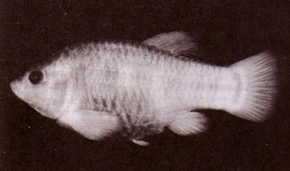
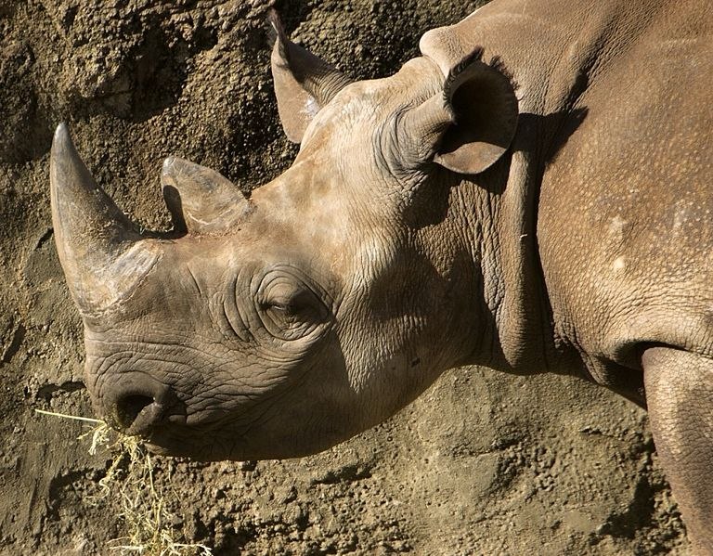
דוגמאות למיני בעלי חיים שנכחדו
הדג Tecopa pupfish
הקרנף השחור (קרנף חד־שפה)
E. Theriot / U.S. Fish and Wildlife Service
Matthew Field http://www.mattfield.com, CC BY 2.5
דג זה חי בעבר במעיינות חמים בארה"ב.
הוא נכחד בסביבות שנת 1970 עקב:
הכנסת מיני בעלי חיים זרים לבית הגידול שלו;
שינויים בבית הגידול שלו שנגרמו על ידי האדם.
תת־מין של קרנף זה היה נפוץ במערב אפריקה.
אוכלוסייתו הלכה וקטנה בשל:
ציד בלתי חוקי (שימוש
בקרן שלו ברפואה המסורתית);
צמצום בתי הגידול שלו ופגיעה בהם.
בשנת 2011 הוכרז רשמית שתת־מין זה נכחד.
שלושה תתי־מין אחרים של קרנפים שחורים
שנותרו, נמצאים גם הם בסכנת הכחדה.
20

Slide 21
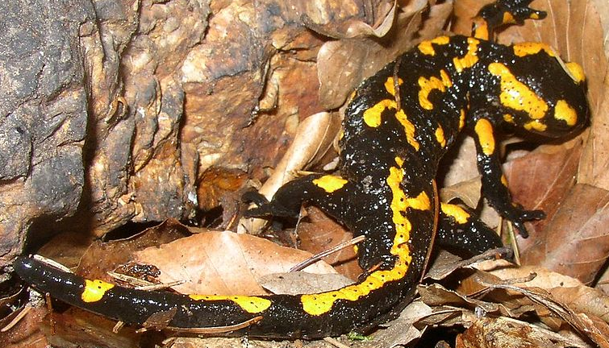
שאלה 2: הסלמנדרה: דו-חי המצוי בסכנת הכחדה
שאלה 2:
הסלמנדרה הכתומה נמנית עם סדרת בעלי הזנב שבמחלקת הדו-חיים.
הסלמנדרה דומה בצורתה ללטאה ואורכה יכול להגיע עד 26 ס"מ. בעורפה של הסלמנדרה מצויות שתי בלוטות ארס גדולות ומסוכנות. צבעיה המיוחדים הם צבעי אזהרה - שחור וכתמים צהובים על הגב.
הסלמנדרה מצויה באזורי חורש בצפון הארץ. היא ניזונה משלשולים ומחרקים רכים.
הסלמנדרה זקוקה למקווי מים מתוקים (שלוליות, נחלים ואגמים) לצורך התרבות: נקבת הסלמנדרה משריצה לתוך המים 40-30 ראשנים. לראשנים יש זימים חיצוניים והם ניזונים מן הטרף שהם צדים במים. באביב הזימים נעלמים, הראשנים הופכים לבוגרים הנושמים בעזרת ריאותיהם, ויוצאים מן המים.
בישראל, הסלמנדרה מצויה בסכנת הכחדה. שערו מדוע.
ד"ר נורית קינן ©
photo Miaow Miaow (Wikimedia commons)
21

Slide 22
תשובה
שאלה 2:
הסלמנדרה הכתומה נמנית עם סדרת בעלי הזנב שבמחלקת הדו-חיים.
הסלמנדרה דומה בצורתה ללטאה ואורכה יכול להגיע עד 26 ס"מ. בעורפה של הסלמנדרה מצויות שתי בלוטות ארס גדולות ומסוכנות. צבעיה המיוחדים הם צבעי אזהרה - שחור וכתמים צהובים על הגב.
הסלמנדרה מצויה באזורי חורש בצפון הארץ. היא ניזונה משלשולים ומחרקים רכים.
הסלמנדרה זקוקה למקווי מים מתוקים (שלוליות, נחלים ואגמים) לצורך התרבות: נקבת הסלמנדרה משריצה לתוך המים 40-30 ראשנים. לראשנים יש זימים חיצוניים והם ניזונים מן הטרף שהם צדים במים. באביב הזימים נעלמים, הראשנים הופכים לבוגרים הנושמים בעזרת ריאותיהם, ויוצאים מן המים.
בישראל, הסלמנדרה מצויה בסכנת הכחדה. שערו מדוע.
ד"ר נורית קינן ©
תשובה:
הסלמנדרה מצויה בסכנת הכחדה עקב:
א. צמצום מספר בתי הגידול של הסלמנדרה - מקווי המים המתוקים, עקב שאיבת מים
והסבת שטחים טבעיים לבנייה.
ב. זיהום מקורות המים.
ג. פגיעה בבעלי החיים שהסלמנדרה ניזונה מהם עקב הפגיעה בבתי הגידול וצמצומם.
22

Slide 23
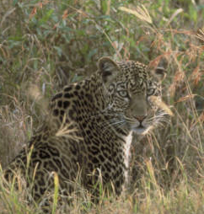
שאלה 3: הנמר – יונק המצוי בסכנת הכחדה
שאלה 3:
נמר (שם מדעי: Panthera pardus) הוא יונק הנמנה עם משפחת החתוליים. הנמר ניזון בעיקר מיונקים בגודל בינוני, מעופות ומזוחלים.
בישראל ידועים שלושה תת-מינים של הנמר:
נמר אנטולי: נראה לאחרונה בנחל בצת בגליל המערבי בשנת 1965, לאחר שניצוד שם פרט זכר מבוגר. כנראה, מצוי בגולן בשטח הסורי ובדרום לבנון. ניזון בעיקר מטריפת חזירי בר.
נמר סִינַי: היה מצוי בהרי אילת עד לפני עשרות שנים ונעלם מן האזור בשל ציד פרוע שהנהיגו הבדואים כדי להשיג את פרוותו. הוא יפה ביותר. צבעו צהוב בהיר מאוד, כמעט לבן. הוא ניזון בעיקר מיעלים.
נמר המדבר: בישראל ידועות שתי אוכלוסיות, אוכלוסיית מדבר יהודה, שהיא כיום שרידית ולקראת היעלמות, ואוכלוסייה קטנה אך יציבה של כ-15 פרטים בהר הנגב, במכתש רמון ובמישור עבדת. בימינו נשארו בעולם כ-220 פרטים בלבד מתת-מין זה.
מהן הסיבות האפשריות להכחדת הנמרים?
ד"ר נורית קינן ©
23
c) Gary M.Stolz/U.S. Fish and Wildlife Service)

Slide 24
תשובה
שאלה 3:
נמר (שם מדעי: Panthera pardus) הוא יונק הנמנה עם משפחת החתוליים. הנמר ניזון בעיקר מיונקים בגודל בינוני, מעופות ומזוחלים.
בישראל ידועים שלושה תת-מינים של הנמר:
נמר אנטולי: נראה לאחרונה בנחל בצת בגליל המערבי בשנת 1965, לאחר שניצוד שם פרט זכר מבוגר. כנראה, מצוי בגולן בשטח הסורי ובדרום לבנון. ניזון בעיקר מטריפת חזירי בר.
נמר סִינַי: היה מצוי בהרי אילת עד לפני עשרות שנים ונעלם מן האזור בשל ציד פרוע שהנהיגו הבדואים כדי להשיג את פרוותו. הוא יפה ביותר. צבעו צהוב בהיר מאוד, כמעט לבן. הוא ניזון בעיקר מיעלים.
נמר המדבר: בישראל ידועות שתי אוכלוסיות, אוכלוסיית מדבר יהודה, שהיא כיום שרידית ולקראת היעלמות, ואוכלוסייה קטנה אך יציבה של כ-15 פרטים בהר הנגב, במכתש רמון ובמישור עבדת. בימינו נשארו בעולם כ-220 פרטים בלבד מתת-מין זה.
מהן הסיבות האפשריות להכחדת הנמרים?
ד"ר נורית קינן ©
תשובה:
הסיבות להכחדת הנמרים:
ציד
צמצום שטח בתי הגידול הטבעיים והפיכתם לשטחי בנייה וחקלאות.
ירידה בכמות בעלי החיים הנטרפים על ידי הנמרים כגון יעלים.
קושי במציאת בני זוג לצורך התרבות עקב הידלדלות האוכלוסייה.
24

Slide 25
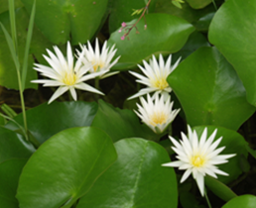
הנימפאה הלבנה: צמח בסכנת הכחדה
הנימפאה הלבנה מצויה בסכנת הכחדה עקב צמצום מספר מקווי המים המתוקים
(לדוגמה: ייבוש אגם החולה) וזיהום מקווי המים המתוקים הנותרים.
בעבר הפיקו מקנה השורש שלה חומרי צבע ותרופות – דוגמה נוספת ל"שירותים"
שהמערכת האקולוגית מספקת לאדם ולחשיבות שמירת הטבע.
נימפיאה לבנת פרחים
ד"ר נורית קינן ©
25

Slide 26
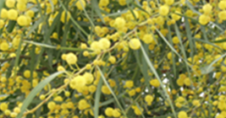
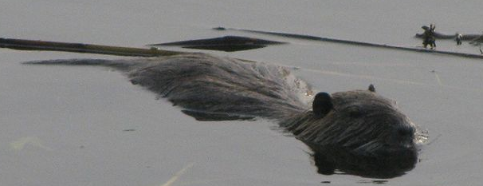
מינים פולשים
מינים פולשים הם מיני אורגניזמים שונים (בעלי חיים, צמחים, פטריות) שהוכנסו על ידי האדם בכוונה או בדרך מקרית לאזור שלא התקיימו בו קודם לכן. במקרים רבים, מינים אלו מתרבים בדרך בלתי מבוקרת מכיוון שאינם נטרפים באזור החדש, כי אין להם שם טורף טבעי (אין בעל חיים שטורף אותם). הם גם גורמים נזק לסביבה כי הם מתחרים במינים המקומיים או טורפים אותם או גורמים להם מחלות.
המינים הפולשים הם הגורם השני בחשיבותו להכחדת המינים בטבע.
ד"ר נורית קינן ©
מצילומי יהודית גרעין-כל ©
שיטה מכחילה
השיטה המכחילה פוגעת קשות במגוון הביולוגי כי היא:
מתחרה עם מיני צמחים מקומיים
ודוחקת אותם.
גורמת להצללה בבתי גידול חוליים
גורמת לקריסת גדות נחלים
קשה "להיפטר" ממנה כי היא מייצרת
כמויות אדירות של זרעים, ומתחדשת
לאחר כריתה.
נוטריה
האדם עושה שימוש רב בפרוותה היפה של הנוטריה, והיא הובאה על ידיו למקומות שונים בעולם וגם לישראל. נוטריות רבות נמלטו מהשבי והתרבו בטבע בכמויות גדולות.
הן גורמות לנזק כי הן:
חופרות מחילות בגדת המים וגורמות נזק רב
לבריכות הדגים.
הפכו למזיק לגידולי ירק בחקלאות.
26

Slide 27
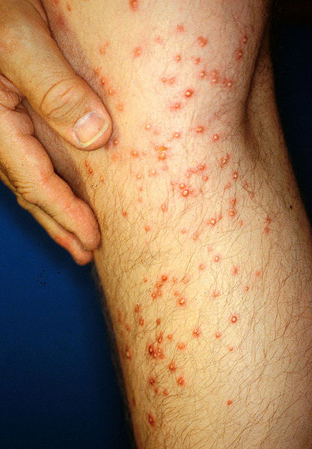
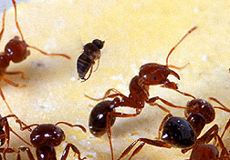
מין פולש: נמלת האש הקטנה
נמלת האש היא מין פולש במקומות שונים בעולם.
בישראל נצפו לראשונה נמלי אש באזור בקעת הירדן בשנת 2005, ומאז התפשטו לאזורים שונים בארץ. הנמלים מהוות מטרד רציני ביותר לתושבי האזורים שבהם הן נמצאות. עקיצת הנמלה כואבת מאוד.
נוסף על נזק לאדם, נמלים אלו מהוות סכנה חמורה למגוון הביולוגי. הנמלה גורמת להפרת האיזון הקיים בטבע: נמלת האש עלולה לפגוע באופן מסיבי באוכלוסיית בעלי חיים קטנים, בחרקים ובצומח באזור מחייתה, ובכך להשפיע על אוכלוסיות בעלי החיים הניזונים מהם
ולפגוע במארג האקולוגי המקומי, לעתים באופן חמור.
Photo by Scott Bauer/USDA
Photo by Daniel Wojcik/USDA
רגל מכוסה עקיצות של נמלת האש
27

Slide 28
שאלה 4
שאלה 4:
לאחרונה נמצאו בנחלים ברמת הגולן מדוזות של מים מתוקים, שמקורן בסין. המדוזות הן זעירות, ניזונות מזואופלנקטון (בעלי חיים זעירים החיים במים) ואינן מזיקות לבני אדם, ואולם יש חשש שאם יגיעו המדוזות לכנרת ויתרבו בה, יגדל מאוד מספר האצות ותיפָּגע איכות המים.
א. הציעו הסבר לקשר בין חדירת המדוזות לכנרת ובין עלייה בכמות האצות בה.
ב. לעתים, עלייה בכמות האצות נגרמת בהשפעת גורם אחר. מהו?
ג. הסבירו מדוע לעתים קרובות מין פולש מתרבה במהירות.
28

Slide 29
תשובה
שאלה 4:
לאחרונה נמצאו בנחלים ברמת הגולן מדוזות של מים מתוקים, שמקורן בסין. המדוזות הן זעירות, ניזונות מזואופלנקטון (בעלי חיים זעירים החיים במים) ואינן מזיקות לבני אדם, ואולם יש חשש שאם יגיעו המדוזות לכנרת ויתרבו בה, יגדל מאוד מספר האצות ותיפָּגע איכות המים.
א. הציעו הסבר לקשר בין חדירת המדוזות לכנרת ובין עלייה בכמות האצות בה.
ב. לעתים, עלייה בכמות האצות נגרמת בהשפעת גורם אחר. מהו?
ג. הסבירו מדוע לעתים קרובות מין פולש מתרבה במהירות.
תשובה:
א. המדוזות טורפות את הזואופלנקטון וגורמות לירידה במספרם. הזואופלנקטון ניזונים מאצות, ולכן ירידה בכמות הזואופלנקטון תביא לעלייה בכמות האצות. עודפי אצות שאינן נאכלות, מתות ומפורקות על ידי המפרקים. פעולת הפירוק (שהיא הנשימה התאית של המפרקים) צורכת חמצן. כמו כן, לעתים נוצרים חומרים בעלי טעם וריח לא-נעימים. עקב כך ריכוז החמצן במים יורד ואיכותם נפגעת. הדבר גורם למות בעלי חיים החיים במים, ופוגע באיכות מי השתייה של האדם, המנצל את הכנרת בתור מקור מים לשתייה.
ב. שטיפת עודפי דשנים ואבקות כביסה לאגמים.
ג. אין לו טורף בבית הגידול החדש.
29

Slide 30
שאלה 5
שאלה 5:
מטיילים בשמורת הטבע של איי גלפגוס נדרשים לשטוף את סוליות נעליהם לפני שהם עולים
על ספינה המסיעה אותם מאי אחד לאי אחר. הדבר נעשה כדי למנוע:
א. הכנסה של גורמי מחלות לספינה
ב. התפתחות מינים ייחודיים לאזור חדשים
ג. שינוי מגוון המינים הטבעי באיים
ד. שינוי בהרכב המינרלים באיים
30

Slide 31
תשובה
שאלה 5:
מטיילים בשמורת הטבע של איי גלפגוס נדרשים לשטוף את סוליות נעליהם, לפני שהם עולים
על ספינה המסיעה אותם מאי אחד לאי אחר. הדבר נעשה כדי למנוע:
א. הכנסה של גורמי מחלות לספינה
ב. התפתחות מינים ייחודיים לאזור חדשים
ג. שינוי מגוון המינים הטבעי באיים
ד. שינוי בהרכב המינרלים באיים
תשובה:
משפט ג' – באמצעות סוליות הנעליים עלולים להגיע מינים פולשים (חרקים, ביצים של חרקים או יצורים מיקרוסקופיים שונים).
31

Slide 32
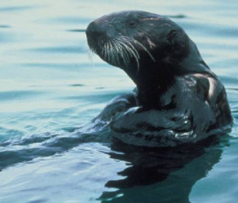
שאלה 6: ציד יתר ודיג יתר פוגעים בטבע
שאלה 6:
לוטרת הים היא יונק ימי שהיה נפוץ בחופי צפון-מערב ארה"ב.
בשל פרוותה היפה, הרבו לצוד את הלוטרה, ובתחילת המאה העשרים היה מין זה קרוב להכחדה.
עקב כך גדלה אוכלוסיית קיפודי הים, שהלוטרה ניזונה מהם. הקיפודים, הניזונים מאצות, כילו את אוכלוסיית האצות שהייתה על קרקעית הים.
הסכם בין-לאומי לבקרת הציד הביא לצמצום ציד הלוטרה, ועקב כך השתקמה אוכלוסייתה.
א. שרטטו את מארג המזון המתואר בסיפור.
ב. ציינו ליד שמות האורגניזמים את השינויים שחלו בגודל אוכלוסייתם עקב השתקמות אוכלוסיית הלוטרה, בהתבסס על המידע בשאלה ועל השערותיכם.
ג. לפני כעשר שנים שוב נמדדה ירידה בכמות הלוטרות עקב טריפתן על ידי לווייתנים טורפים, לאחר שחלה ירידה בכמות הדגים שמהם הלווייתנים ניזונים בדרך כלל.
הוסיפו את האורגניזמים האלה למארג המזון.
לדעתכם, האם גם במקרה זה מעורב האדם?
32
© Mike Boylan /U.S. Fish and Wildlife Service

Slide 33
תשובה
שאלה 6:
תשובה:
א+ב.
ג. ייתכן שדיג יתר בידי האדם גרם להידלדלות
אוכלוסיית הדגים.
האדם
לווייתנים
דגים
לוטרת ים (עלייה)
קיפודי ים (ירידה)
אצות (עלייה)
© Mike Boylan /U.S. Fish and Wildlife Service
33

Slide 34
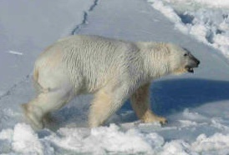
שאלה 7: זיהום האוויר והים פוגע בטבע
שאלה 7:
בתעשיית המחשבים בישראל משתמשים בחומר בסיס ברום המשמש בתור מעכב שריפות.
לפני כעשר שנים התגלו רמות גבוהות של חומר זה בגופן של חיות באזורי הקוטב הצפוני. החומר גורם לפגיעה במערכות הרבייה, החיסון וההורמונים של החיות.
התברר שהחומר נישא עם זרמי האוויר ומגיע למקומות הרחוקים אלפי קילומטרים ממקום ייצורו או פליטתו. החומר התמוסס במי הים, והגיע גם לגוף האצות, לדגים הניזונים מהאצות, לכלבי הים הניזונים מהדגים ולדובי הקוטב הניזונים מכלבי הים.
א. שרטטו את מארג המזון המתואר בשאלה.
ב. נמצא שריכוז תרכובות הברום הולך ועולה ככל שעולים ברמת ההזנה (הריכוז הנמוך ביותר התגלה באצות, והגבוה ביותר בדובים). הסבירו מדוע.
ג. אוכלוסיית דובי הקוטב הולכת וקטנה. מהן הסיבות האפשריות לכך? (מלבד הסיבה
שהוזכרה בשאלה).
© U.S. Fish and Wildlife Service
34

Slide 35
תשובה
שאלה 7:
א. שרטטו את מארג המזון המתואר בשאלה
ב. נמצא שריכוז תרכובות הברום הולך ועולה ככל שעולים ברמת
ההזנה (הריכוז הנמוך ביותר התגלה באצות, והגבוה ביותר בדובים).
הסבירו מדוע.
ג. אוכלוסיית דובי הקוטב הולכת וקטנה. מהן הסיבות האפשריות
לכך? (מלבד הסיבה שהוזכרה בשאלה).
© U.S. Fish and Wildlife Service
תשובה:
א.
ב. ככל שעולים ברמת ההזנה, הביומסה הולכת וקטנה, ולכן תרכובות הברום המצויות בתוך הביומסה הולכות ונעשות מרוכזות יותר. (ראו הסבר מפורט במצגת מארג מזון ופירמידת ביומסה).
ג. התחממות כדור הארץ גורמת לצמצום שטחי הקרחונים שהם בית הגידול הטבעי של הדובים [ידוע על דובים שטבעו לאחר שחייה ממושכת בלי להגיע ליבשה (לקרחון)].
בעקבות פגיעה בבתי הגידול, חלה ירידה במספר בעלי החיים שהדובים ניזונים מהם, כגון כלבי הים. בעקבות דיג יתר, חל דלדול של אוכלוסיית הדגים שהדובים ניזונים מהם.
דובי קוטב
כלבי ים
דגים
אצות
35

Slide 36
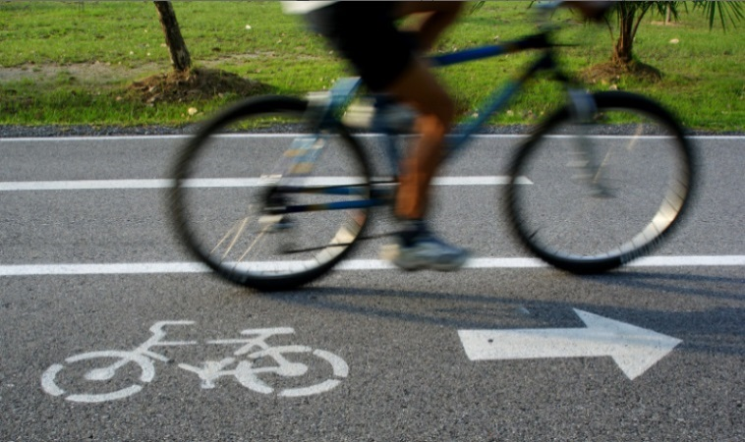
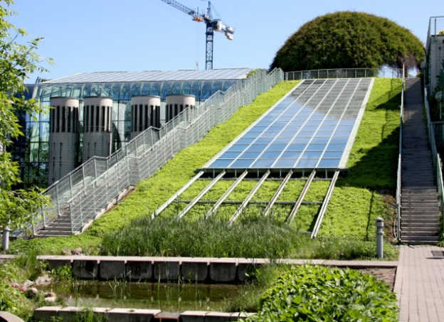
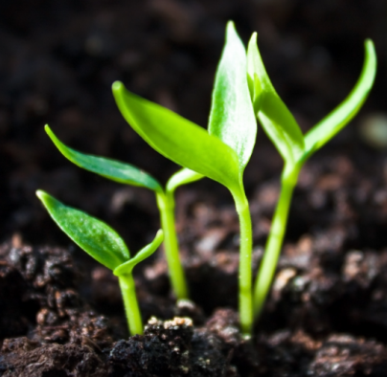
שמירה על המגוון הביולוגי ופיתוח בר-קיימה
כיום ברור לכל שהמגוון הביולוגי חשוב לקיום המערכות האקולוגיות על פני כדור הארץ ולקיום האדם. הולכת ומתחזקת התפיסה שאי אפשר רק לקחת מן הטבע בלי להחזיר אליו משאבים ובלי לשמר אותו.
בארץ וגם בעולם ננקטות פעולות רבות ושונות לשמירה על המגוון הביולוגי. פעולות פיתוח נעשות גם במודעות לצורכי הדורות הבאים. פיתוח כזה נקרא פיתוח בר-קיימה.
בין הפעולות הנעשות למען שמירת הטבע:
הקמת שמורות טבע, הגנה על האורגניזמים, והשבת מינים שנכחדו אל הטבע.
הקמת אוספים של אורגניזמים ו"בנקים" של זרעים וחומר גנטי.
מִחזור
בנייה "ירוקה"
thebezz/shutterstock.com/asap creative
Marcin-linfernum/shutterstock.com/asap creative
mexrix/shutterstock.com/asap creative
עידוד נסיעה באופניים במקום במכוניות
על ידי בניית תשתית שבילים
טיפוח צמחייה על גגות בתים
מסייעת להורדת ריכוז ה-CO2 באוויר
ולהעלאת ריכוז החמצן. היא מבודדת את הקומות העליונות ולכן תורמת לחיסכון בהוצאות חימום וקירור.
חקלאות בת־קיימה
ללא חומרי הדברה
36

Slide 37
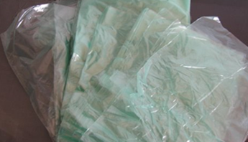
דוגמה לפיתוח בר-קיימה: שימוש בשקיות ניילון מתכלות
אחד הנזקים הגדולים ביותר לסביבה נגרם בגלל שקיות הניילון המצטברות באתרי האשפה, מכיוון שהן מתפרקות בקצב אטי מאוד. בעלי חיים רבים מתים בגלל אכילת שקיות ניילון.
לדוגמה: לפני כמה שנים הגיע לווייתן גוסס לחוף הרצליה. בניתוח שלאחר המוות נמצאו בקיבתו שקיות פלסטיק במשקל 4.5 ק"ג .
במקרה אחר התגלה דולפין שמת לאחר שאריזות פלסטיק של שישיות בירה נכרכו סביב לועו..
חוקר במכון ויצמן: "חמישים וטרינרים לא יכולים להציל דולפין אחד ממפגעים סביבתיים מטופשים כמו שקיות ניילון" – מתוך: "השקית הקטלנית", "משפחה", כסלו תשס"ט.
פיתוח בר־קיימה:
שקיות ניילון המורכבות מחומרים שמתכלים במהירות,
או שימוש בסלים לשימוש רב־פעמי, וצמצום השימוש בשקיות הניילון.
שקיות ניילון מתכלות
37

Slide 38
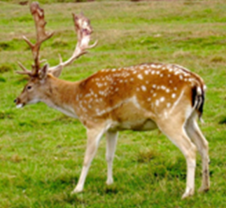
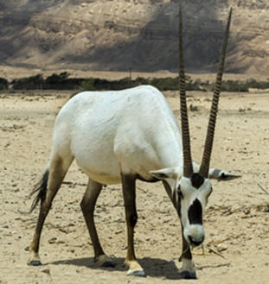
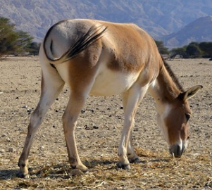
השבה אל הטבע של מינים שנכחדו
יחמור
יחמור
ישראל היא בין המובילות בהצלחה בהשבת חיות בר שנכחדו, ובשנים האחרונות הצליחה
להשיב לטבע, בין השאר, את היחמור, הראם הלבן והפרא.
ראם לבן
© Wisnia6522, Wikimedia commons
פרא
Sergei25\shutterstock.com
38
Sergei25/shutterstock.com/asap creative

Slide 39
לסיכום
"בשעה שברא הקדוש ברוך הוא את אדם הראשון, נטלו והחזירו על כל אילני גן עדן, ואמר לו: ראה, מעשיי כמה נאים ומשובחים הם. וכל מה שבראתי, בשבילך בראתי. תן דעתך שלא תקלקל ותחריב את עולמי, שאם קלקלת, אין מי שיתקן אחריך." (קהלת מדרש רבא)
פסוקים אלה מיטיבים לבטא את האחריות, שאי אפשר להפריז בחשיבותה, המוטלת על האנושות, לשמירה על כדור הארץ למען הדורות הבאים.
39

Slide 40
סיכום: משבר המגוון האקולוגי
המגוון הביולוגי הוא מונח המתאר את השונות שבין כל היצורים החיים על פני כדור הארץ.
למגוון הביולוגי תורמים שלושה מרכיבים עיקריים: המגוון הגנטי, מגוון המינים ומגוון
המערכות האקולוגיות.
קיום האנושות תלוי במשאבי הטבע. עושר החיים – המגוון הביולוגי – הוא היסוד לחיינו.
המערכות הטבעיות מספקות לנו שירותים כגון: האבקה של גידולי החקלאות;
מאגר גנים למזון ותרופות;
שמירה על הרכב האוויר;
מקום לטיולים, להנאה ולהשראה.
40

Slide 41
סיכום: משבר המגוון האקולוגי
עקב השפעת האדם על הסביבה, אנו נמצאים בעיצומה של הכחדה המונית של מיני צמחים
ובעלי חיים.
הסיבות העיקריות להכחדה הן:
הרס בתי גידול, החלפת יער בשדה חקלאי, בבנייה עירונית וכדומה;
מינים פולשים;
זיהום האוויר, הקרקע ומקורות המים;
שימוש בחומרי הדברה;
ניצול יתר של משאבים טבעיים.
כדי לשמור על המגוון הביולוגי למען הדורות הבאים יש לנקוט פעולות של פיתוח בר־קיימה
(כגון הכרזה על שמורות טבע, מִחזור ובנייה "ירוקה", חקלאות בת־קיימה).
מונחים (מתכנית הלימודים):
הכחדת מינים, הכנסת מינים (מינים פולשים), מחסומים ביוגאוגרפיים, פיתוח בר־קיימה, קיימות.
41

